Slide 1
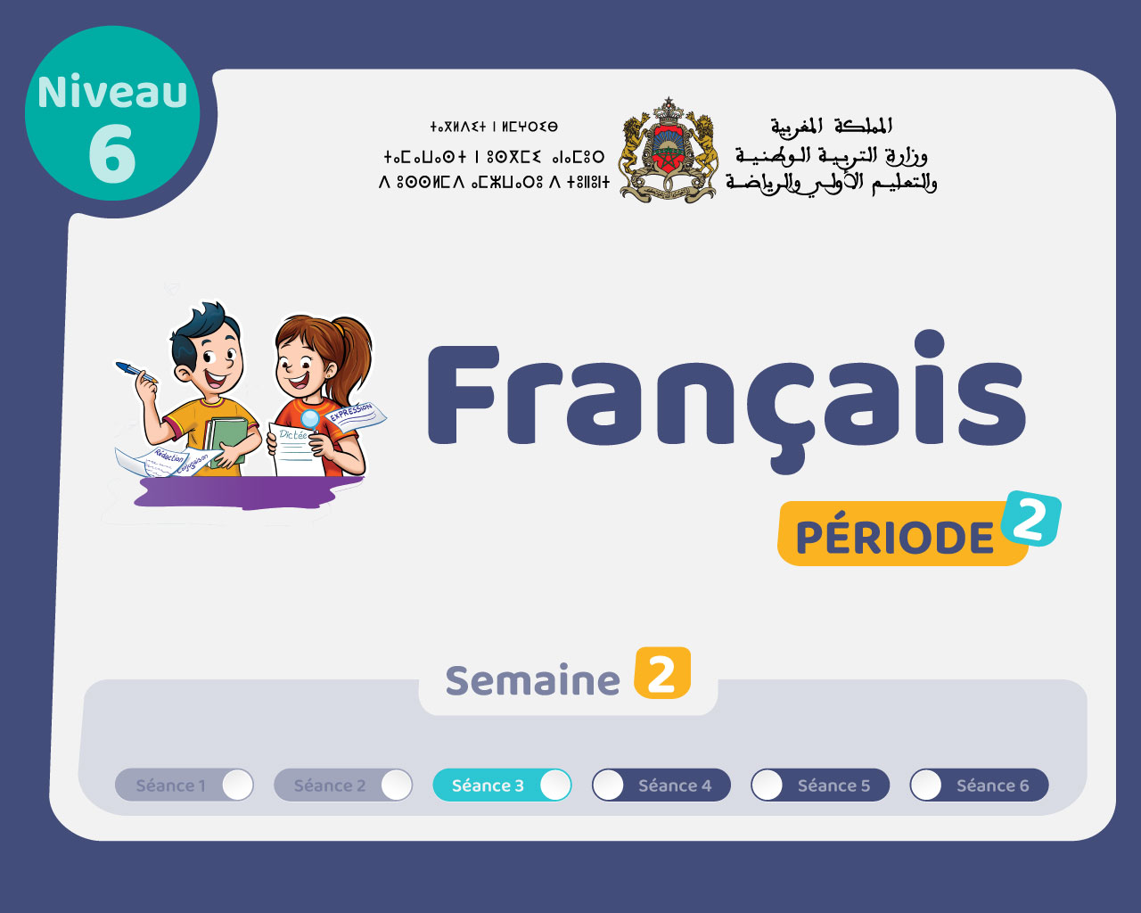

Slide 2

Il convient de lancer le mode diaporama pour la diffusion de la leçon en classe
Réservé à l’enseignant (e)

Slide 3




Pictogrammes
Réservé à l’enseignant (e)
L’enseignant (e) parle
Diffusion d’un média
Média en cours de diffusion
Fin du média. Passer au slide suivant
Expliquer, donner une consigne
Désigner un élève

Slide 4
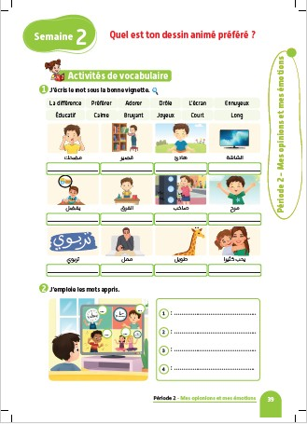
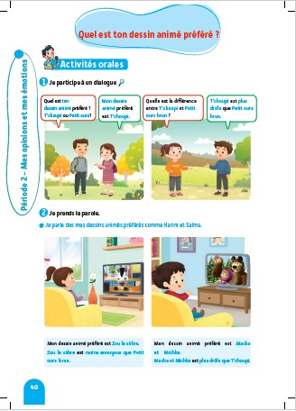
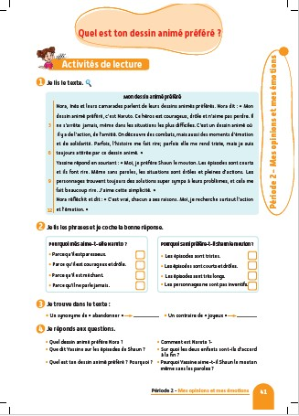
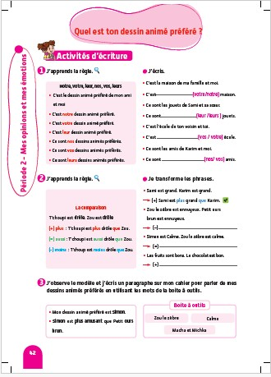
Contenu de la semaine
Réservé à l’enseignant (e)

Slide 5

Organisation de la semaine
Réservé à l’enseignant (e)
Séance 1
Séance 4
Présentation du vocabulaire
Exploitation du vocabulaire
Activités de vocabulaire sur livret
Oral – Dialogue
Lecture – Texte (Compréhension 2)
Lecture offerte
Séance 2
Séance 5
Oral – Acte de parole 1
Ecrit – Point de langue 1
Lecture – Texte (fluidité)
Oral – Prise de parole
Ecriture – Texte
Séance 3
Séance 6
Oral - Acte de parole 2
Ecrit – Point de langue 2
Lecture – Texte (Compréhension 1)
Révision
DNL

Slide 6



Plan de la séance 3
Réservé à l’enseignant (e)
1. Acte de parole
Acte de parole 2 : « Comparer et exprimer une différence ».
La comparaison.
Texte : Compréhension 1.

Slide 7



Bonjour les enfants ! La leçon de français commence maintenant. Soyez attentifs.

Slide 8
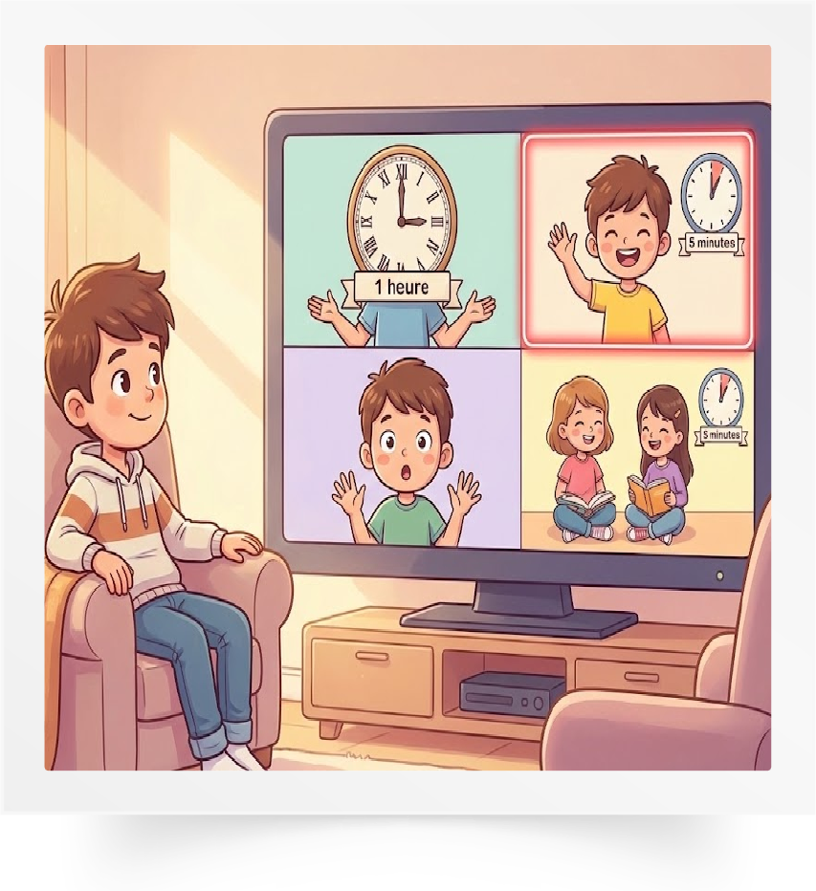
Avant de commencer, nous allons revoir la scène avec les mots du vocabulaire.

Slide 9
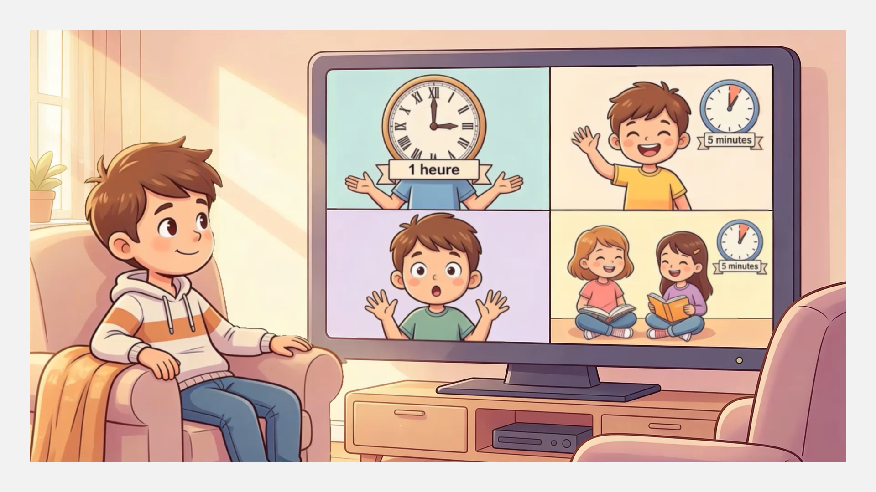

Lecture de la vidéo.

Slide 10
Qui veut décrire l’image ?

Slide 11
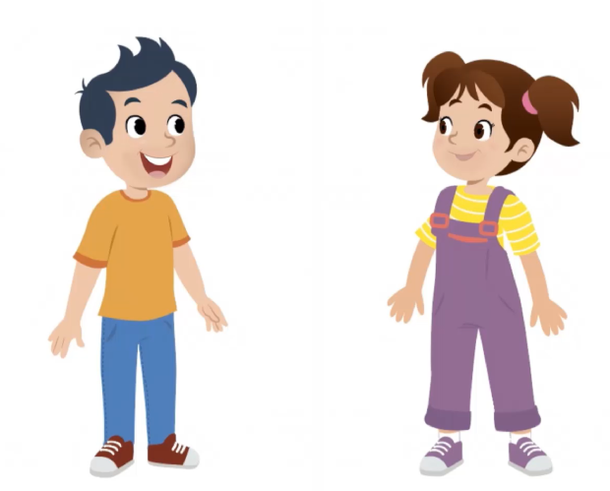
Aujourd’hui, nous allons apprendre à poser une question avec Majd et Nada. Soyez attentifs.

Slide 12
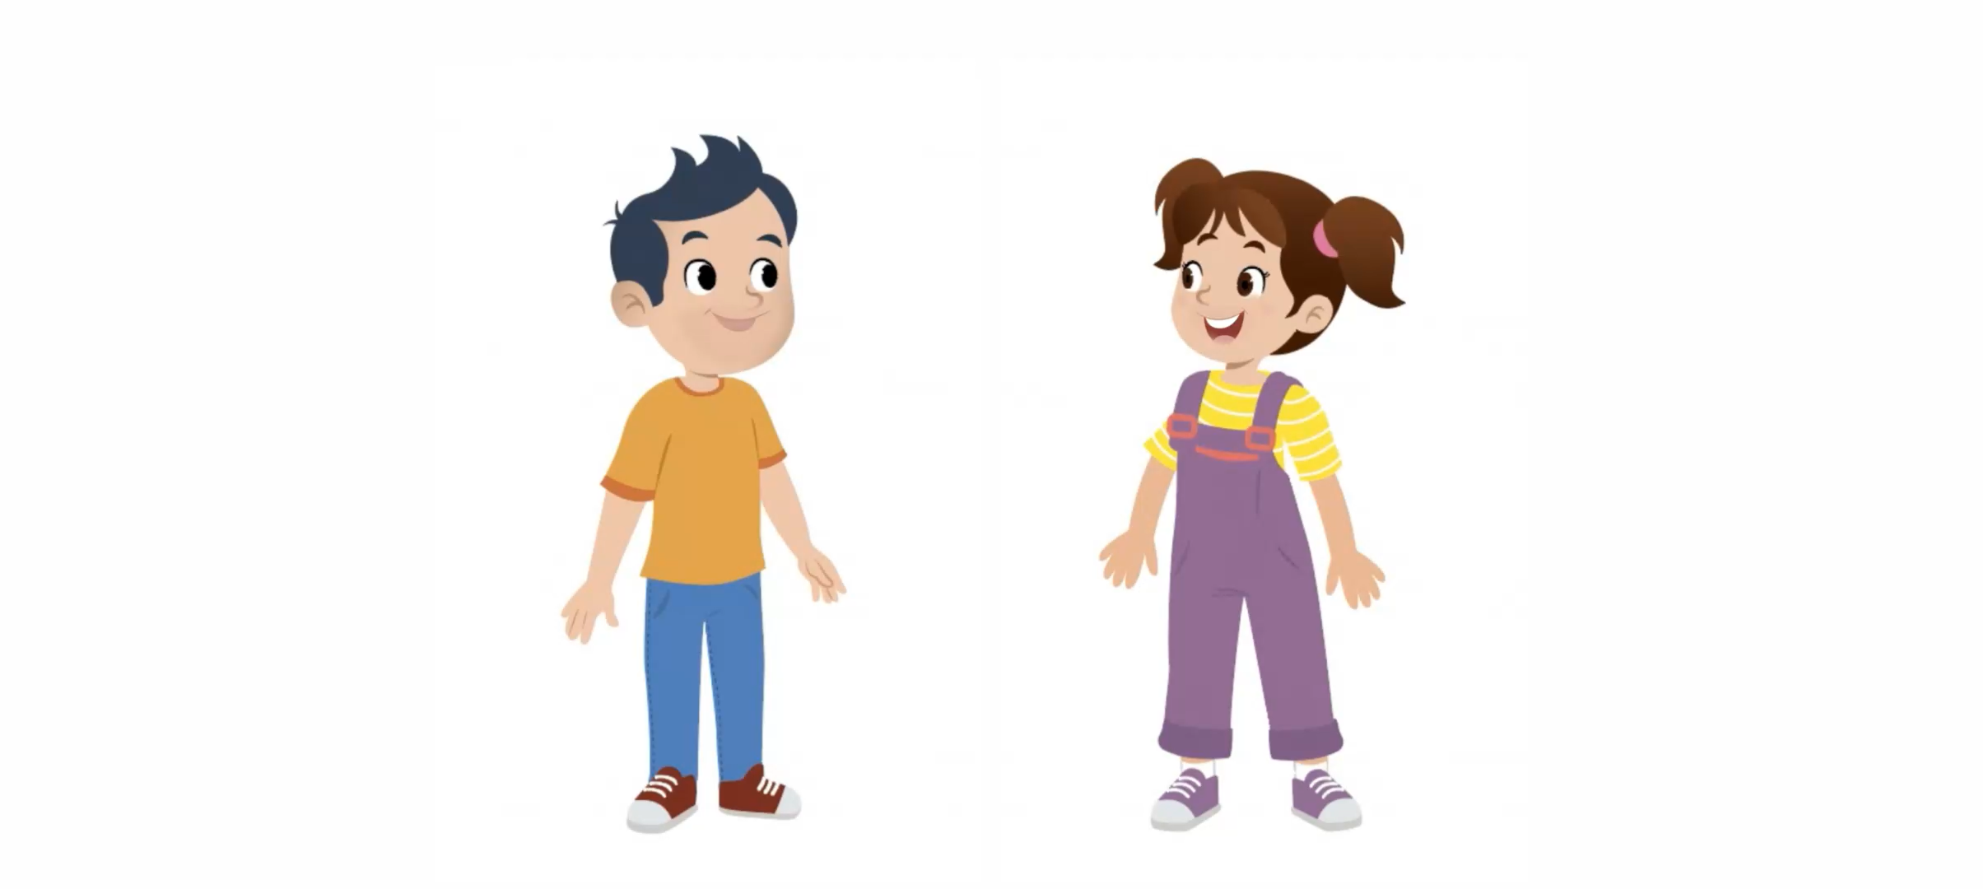
Lecture de la vidéo.

Slide 13
Maintenant, on va poser les questions comme Majd et Nada. Répétons ensemble.
Quelle est la différence entre T’choupi et petit ours brun ?
Quelle est la différence entre le football et la boxe ?

Slide 14
Voici d’autres exemples :
Quelle est la différence entre cache-cache et la marelle ?
Quelle est la différence entre le couscous et le tagine ?

Slide 15
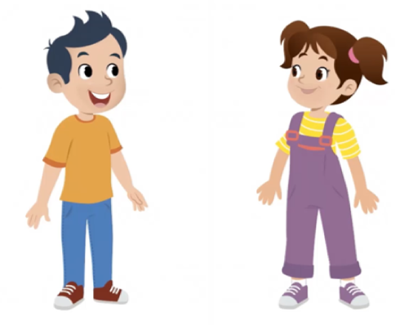
Maintenant, nous allons apprendre à répondre aux questions : Quelle est la différence entre T’choupi et petit ours brun ? Quelle est la différence entre le football et la boxe ?

Slide 16
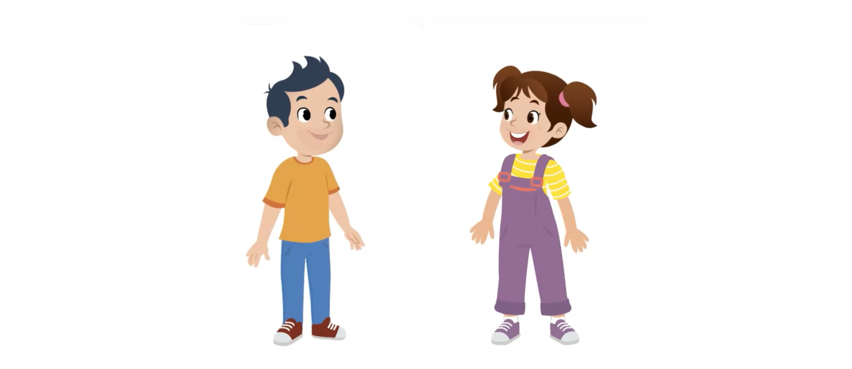
Lecture de la vidéo.

Slide 17
Maintenant, on va répondre à la question comme Majd et Nada. Répétons ensemble.
T’choupi est plus drôle que petit ours brun.
Le football est moins violent que la boxe.

Slide 18
Voici d’autres exemples :
Cache-cache est plus amusant que la marelle.
Le couscous est moins délicieux que le tagine.

Slide 19


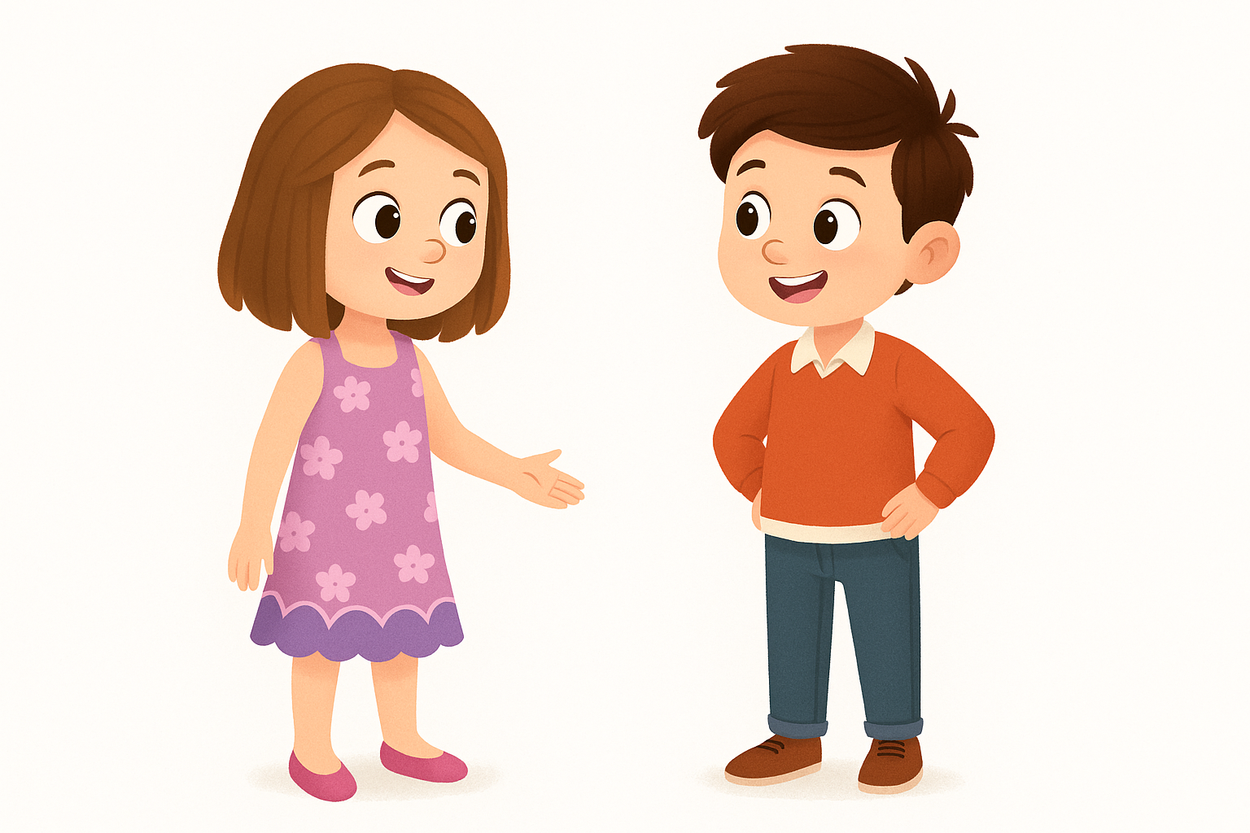



Qui veut passer au tableau pour jouer la scène ?
Quelle est la différence entre _____ et ________ ?
_______ est plus ______ que __________ .

Slide 20
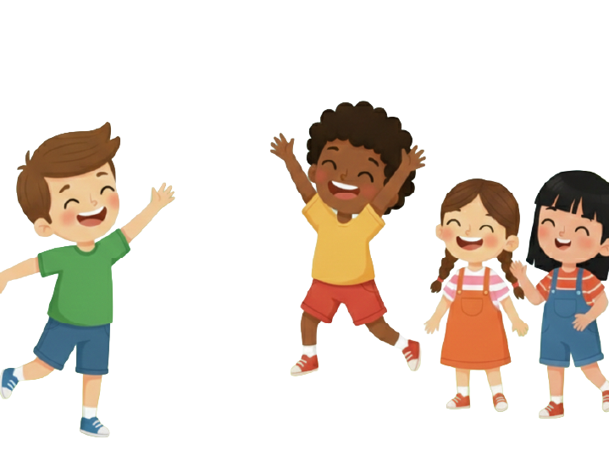
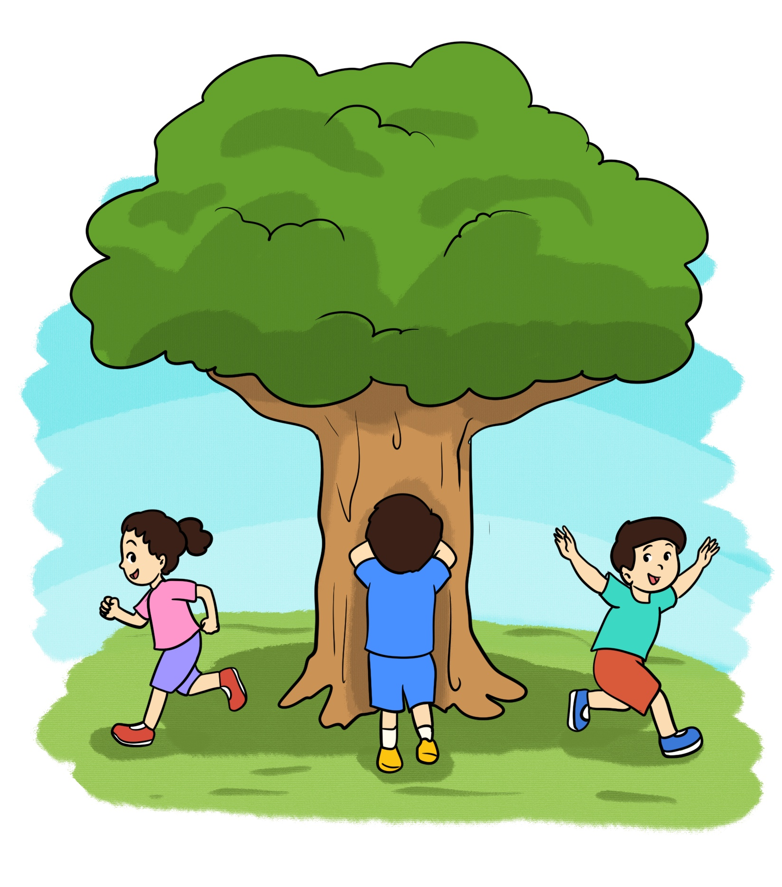
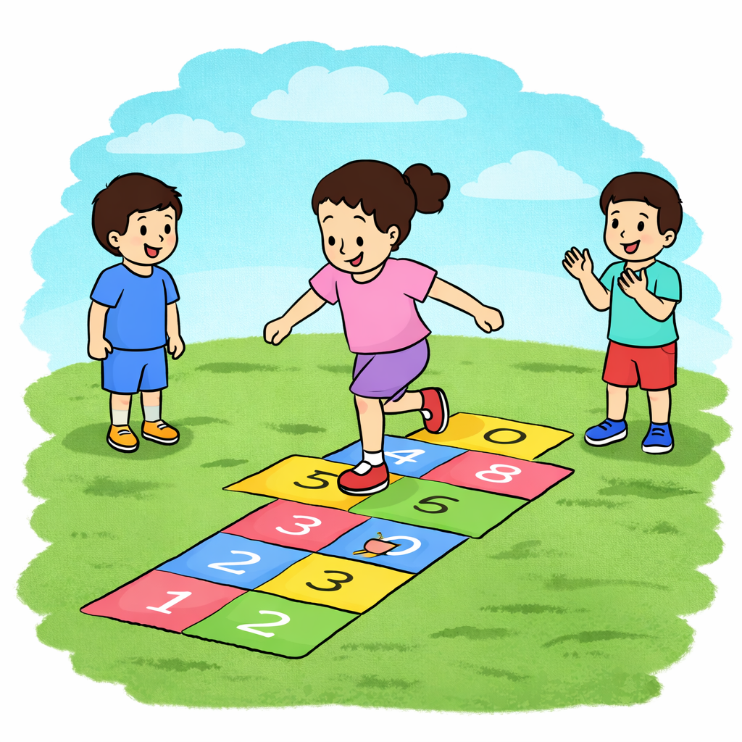
Qui veut passer au tableau pour jouer la scène ?
Quelle est la différence entre _____ et ________ ?
_______ est moins ______ que __________ .

Slide 21


Chacun joue le dialogue avec son voisin.
Quelle est la différence entre _____ et ________ ?
_______ est ______
que __________ .

Slide 22
Plan de la séance 3
Réservé à l’enseignant (e)
Acte de parole 2 : « Comparer et exprimer une différence ».
2. Ecrit : Point de langue
La comparaison.
Texte : Compréhension 1.

Slide 23
Maintenant, on va apprendre à comparer deux choses. Soyez attentifs.
La comparaison

Slide 24

Lecture de la vidéo.

Slide 25
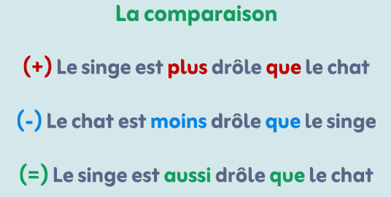
Lisons ensemble ces phrases . Qui veut lire?

Slide 26

Prenez vos ardoises.

Slide 27
Écrivez sur vos ardoises l’expression de comparaison qui convient.
plus que
moins que
aussi que
Salma est petite. Rime est petite.
(+) Salma est _________ petite _____ Rime.

Slide 28
Levez vos ardoises.

Slide 29
Corrigez.
Salma est petite. Rime est petite.
(+) Salma est plus petite que Rime.

Slide 30
Écrivez sur vos ardoises l’expression de comparaison qui convient.
plus que
moins que
aussi que
Jamal est gentil. Mouloud est gentil.
(=) Jamal est _________ gentil _____ mouloud.

Slide 31
Levez vos ardoises.

Slide 32
Corrigez.
Jamal est gentil. Mouloud est gentil.
(=) Jamal est aussi gentil que mouloud.

Slide 33
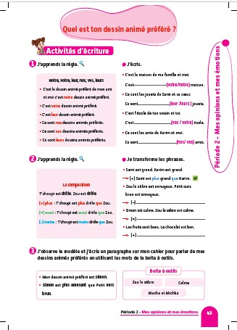
Prenez vos livrets à la page 42.

Slide 34

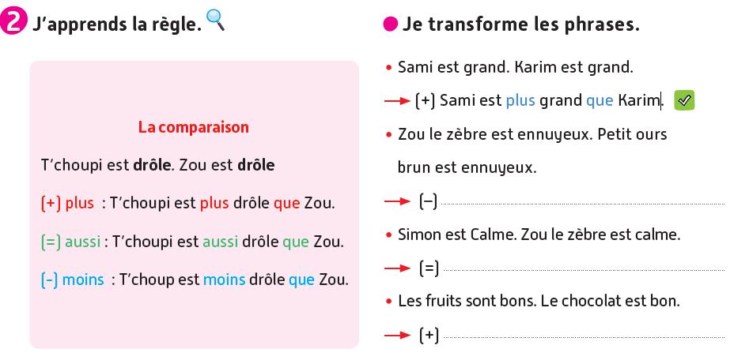
Vous allez faire l’activité 2. Je vais expliquer la consigne et passer entre les rangs pour vous aider.

Slide 35
Corrigez.
Zou le zèbre est moins ennuyeux que Petit ours brun. .
Simo est aussi calme que Zou le zèbre.
Les fruits sont plus bons que le chocolat.

Slide 36
Plan de la séance 3
Réservé à l’enseignant (e)
Acte de parole 2 : « Comparer et exprimer une différence ».
La comparaison.
3. Lecture
Texte : Compréhension 1.

Slide 37
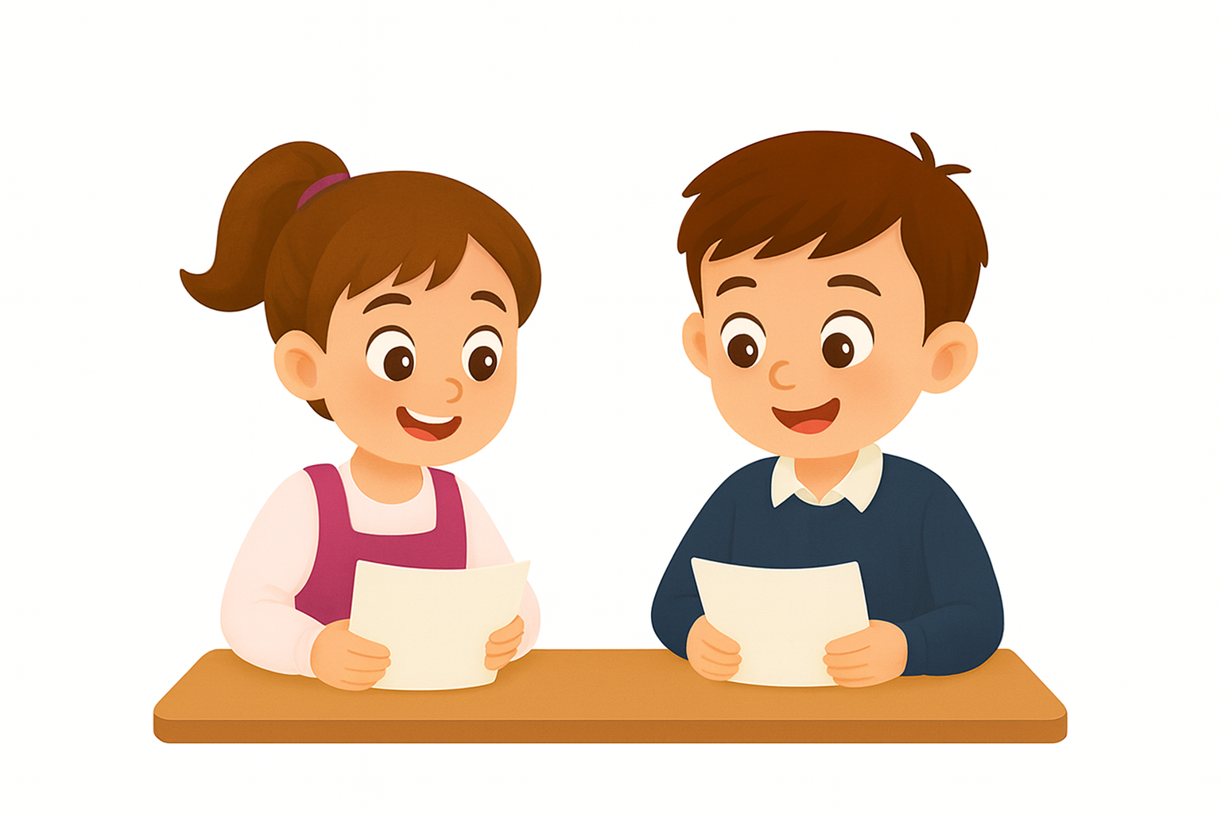
Maintenant, nous allons faire de la lecture.

Slide 38
Prenez vos livrets à la page 41. Nous avons déjà lu ce texte. Maintenant, on va essayer de le comprendre, partie par partie.

Slide 39
Pour chaque partie du texte, on va suivre les mêmes étapes.
Etape 1
Etape 2
Etape 3
Je lis en silence et j’essaie de comprendre le texte.
Je repère les mots difficiles et je demande à mon enseignant(e) de me les expliquer
Je lis la question, puis je cherche la réponse dans le texte.

Slide 40
Lisez silencieusement le texte et essayez de le comprendre.
Partie 1/3
Etape 1
Etape 2
Etape 3
Nora, Inès et leurs camarades parlent de leurs dessins animés préférés. Nora dit : « Mon dessin animé préféré, c’est Naruto. Ce héros est courageux, drôle et n’aime pas perdre. Il ne s’arrête jamais, même dans les situations les plus difficiles. C’est un dessin animé où il y a de l’action, de l’amitié. On découvre des combats, mais aussi des moments d’émotion et de solidarité. Parfois, l’histoire me fait rire; parfois elle me rend triste, mais je suis toujours attirée par ce dessin animé. »

Slide 41
Quels sont les mots difficiles dans le texte ? Levez la main. Je vais vous expliquer.
Partie 1/3
Etape 1
Etape 2
Etape 3
Nora, Inès et leurs camarades parlent de leurs dessins animés préférés. Nora dit : « Mon dessin animé préféré, c’est Naruto. Ce héros est courageux, drôle et n’aime pas perdre. Il ne s’arrête jamais, même dans les situations les plus difficiles. C’est un dessin animé où il y a de l’action, de l’amitié. On découvre des combats, mais aussi des moments d’émotion et de solidarité. Parfois, l’histoire me fait rire; parfois elle me rend triste, mais je suis toujours attirée par ce dessin animé. »

Slide 42
Lisez la question et cherchez la réponse dans le texte. Qui veut répondre ?
Partie 1/3
Etape 1
Etape 2
Etape 3
Question 1 : Quel est le dessin animé préféré de Nora ?
Nora, Inès et leurs camarades parlent de leurs dessins animés préférés. Nora dit : « Mon dessin animé préféré, c’est Naruto. Ce héros est courageux, drôle et n’aime pas perdre. Il ne s’arrête jamais, même dans les situations les plus difficiles. C’est un dessin animé où il y a de l’action, de l’amitié. On découvre des combats, mais aussi des moments d’émotion et de solidarité. Parfois, l’histoire me fait rire; parfois elle me rend triste, mais je suis toujours attirée par ce dessin animé. »

Slide 43
La question est : « Quel est le dessin animé préféré de Nora? ». Je cherche dans le texte le dessin animé préféré de Nora . La réponse est : C’est Naruto.
Partie 1/3
Etape 1
Etape 2
Etape 3
Question 1 : Quel est le dessin animé préféré de Nora ?
Nora, Inès et leurs camarades parlent de leurs dessins animés préférés. Nora dit : « Mon dessin animé préféré, c’est Naruto. Ce héros est courageux, drôle et n’aime pas perdre. Il ne s’arrête jamais, même dans les situations les plus difficiles. C’est un dessin animé où il y a de l’action, de l’amitié. On découvre des combats, mais aussi des moments d’émotion et de solidarité. Parfois, l’histoire me fait rire; parfois elle me rend triste, mais je suis toujours attirée par ce dessin animé. »

Slide 44
On passe à la deuxième partie du texte. Lisez en silence et essayez de comprendre.
Partie 2/3
Etape 1
Etape 2
Etape 3
Yassine répond en souriant : « Moi, je préfère Shaun le mouton. Les épisodes sont courts et ils font rire. Même sans paroles, les situations sont drôles et pleines d’actions. Les personnages trouvent toujours des solutions super sympa à leurs problèmes, et cela me fait beaucoup rire. J’aime cette simplicité. »

Slide 45
Quels sont les mots difficiles dans le texte ? Levez la main. Je vais vous expliquer.
Partie 2/3
Etape 1
Etape 2
Etape 3
Yassine répond en souriant : « Moi, je préfère Shaun le mouton. Les épisodes sont courts et ils font rire. Même sans paroles, les situations sont drôles et pleines d’actions. Les personnages trouvent toujours des solutions super sympa à leurs problèmes, et cela me fait beaucoup rire. J’aime cette simplicité. »

Slide 46
Lisez la question et cherchez la réponse dans le texte. Qui veut répondre ?
Partie 2/3
Etape 1
Etape 2
Etape 3
Question 2 : Comment sont les épisodes de Shaun le mouton ?
Yassine répond en souriant : « Moi, je préfère Shaun le mouton. Les épisodes sont courts et ils font rire. Même sans paroles, les situations sont drôles et pleines d’actions. Les personnages trouvent toujours des solutions super sympa à leurs problèmes, et cela me fait beaucoup rire. J’aime cette simplicité. »

Slide 47
La question est : « Comment ? ». Je cherche une description dans le texte. La réponse est : Les épisodes sont courts et ils font rire.
Partie 2/3
Etape 1
Etape 2
Etape 3
Question 2 : Comment sont les épisodes de Shaun le mouton ?
Yassine répond en souriant : « Moi, je préfère Shaun le mouton. Les épisodes sont courts et ils font rire. Même sans paroles, les situations sont drôles et pleines d’actions. Les personnages trouvent toujours des solutions super sympa à leurs problèmes, et cela me fait beaucoup rire. J’aime cette simplicité. »

Slide 48
On passe à la troisième partie du texte. Lisez en silence et essayez de comprendre.
Partie 3/3
Etape 1
Etape 2
Etape 3
Nora réfléchit et dit : « C’est vrai, chacun a ses raisons. Moi, je recherche surtout l’action et l’émotion. »

Slide 49
Quels sont les mots difficiles dans le texte ? Levez la main. Je vais vous expliquer.
Partie 3/3
Etape 1
Etape 2
Etape 3
Nora réfléchit et dit : « C’est vrai, chacun a ses raisons. Moi, je recherche surtout l’action et l’émotion. »

Slide 50
Lisez la question et cherchez la réponse dans le texte. Qui veut répondre ?
Partie 3/3
Etape 1
Etape 2
Etape 3
Question 3 : Que recherche Nora ?
Nora réfléchit et dit : « C’est vrai, chacun a ses raisons. Moi, je recherche surtout l’action et l’émotion. »

Slide 51
La question est : « Que recherche Nora ? ». Je cherche dans le texte un objet, une personne ou une émotion que Nora cherche. La réponse est : Elle recherche l’action et l’émotion.
Partie 3/3
Etape 1
Etape 2
Etape 3
Question 3 : Que recherche Nora ?
Nora réfléchit et dit : « C’est vrai, chacun a ses raisons. Moi, je recherche surtout l’action et l’émotion. »

Slide 52
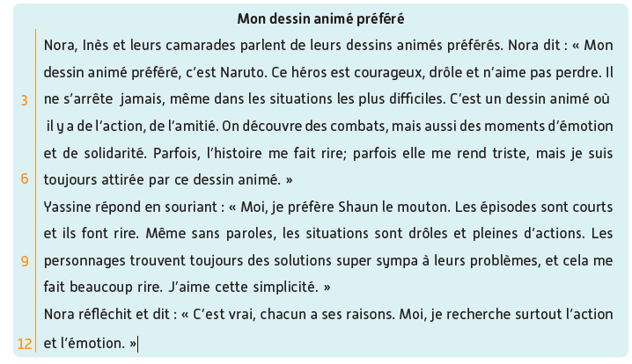

Prenez vos livrets à la page 41. Avec votre voisin, vous allez lire le texte. Je vais circuler entre les rangs pour vous aider.

Slide 53
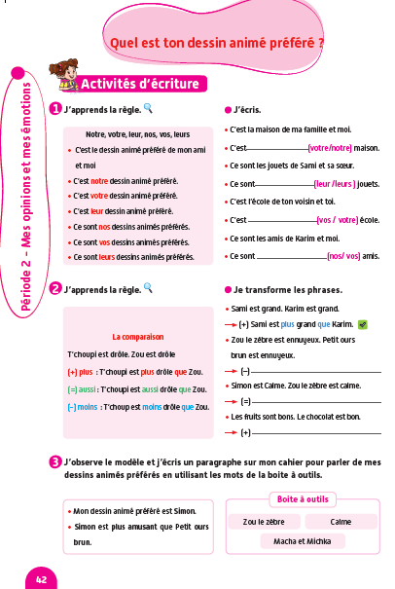
Notez les devoirs à faire à la maison. Vous allez relire et le texte de la page 41. Vous allez aussi refaire l’activité 2 de la page 42.

Slide 54
La séance d’aujourd’hui est terminée. A bientôt.

